Slide 1
Гостиничный комплекс «Олимп»
Гостиниц много, «Олимп» — один!

Slide 2
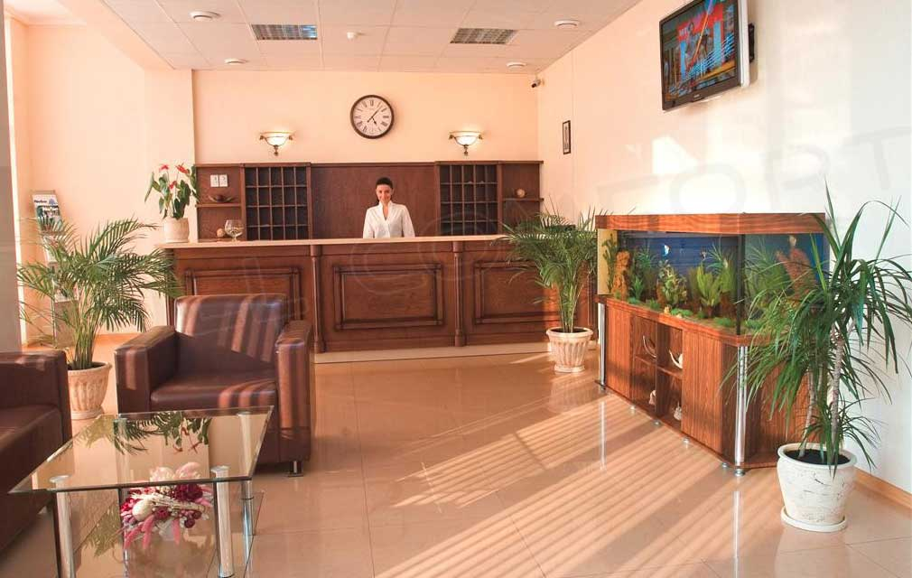
Наш гостиничный комплекс выделяется высоким уровнем сервиса, высококвалифицированными работниками и индивидуальным подходом к каждому гостю.

Slide 3
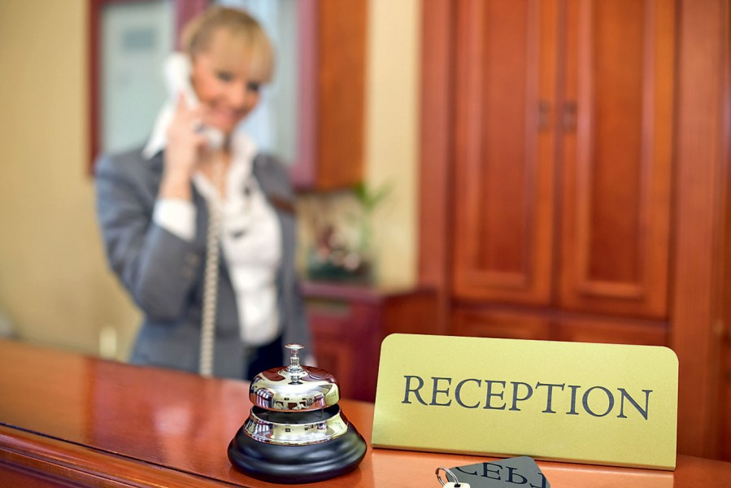
Размещение полиграфии на ресепшн
Рекламные материалы в виде буклетов, каталогов, журналов и т.п. размещаются на ресепшн; каждый посетитель гостиницы может взять их с собой. Так же предлагаем вам воспользоваться «картой гостя».

Slide 4
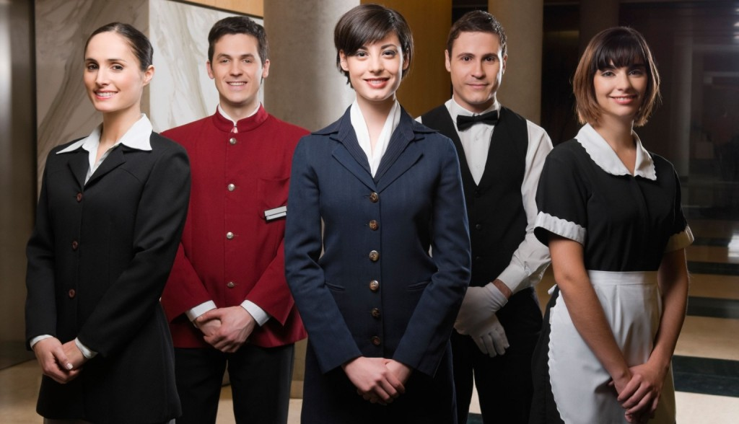
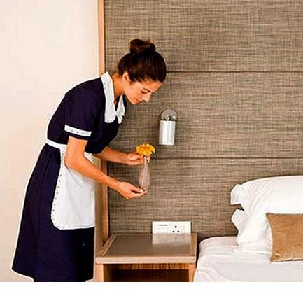
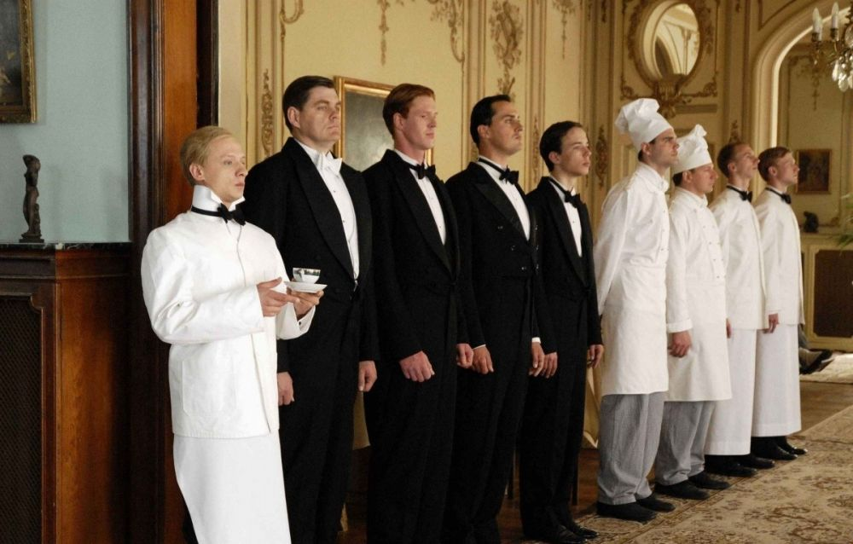
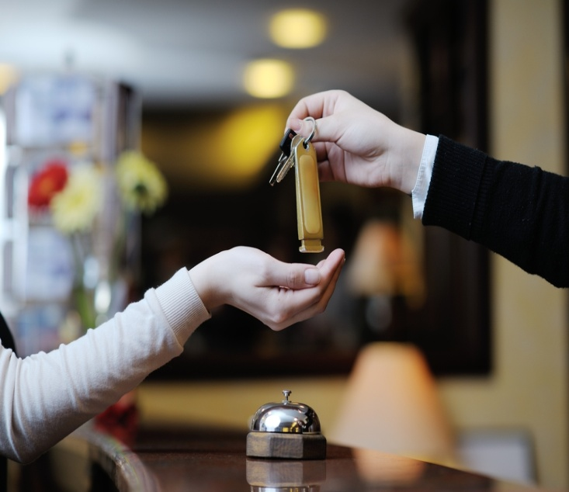
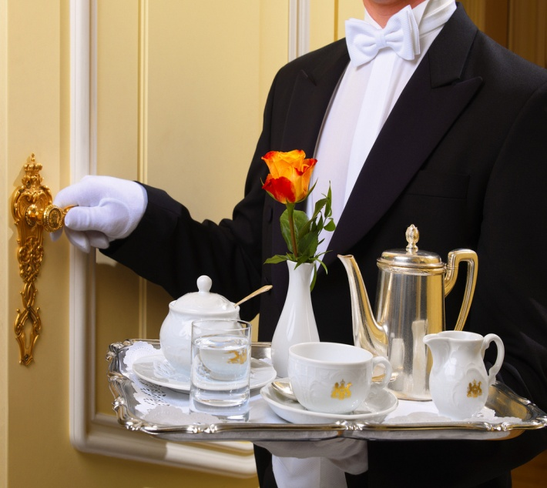
Наш обслуживающий персонал

Slide 5
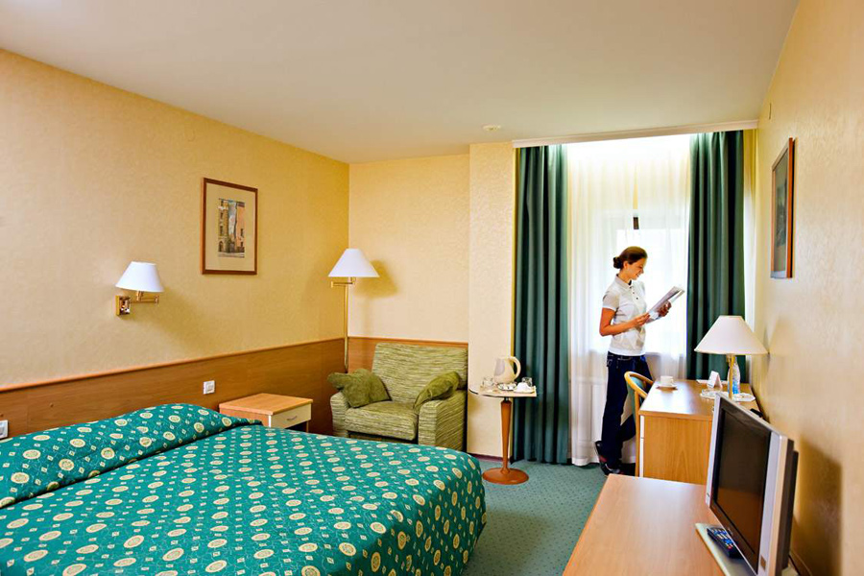
Комфортабельная гостиница Олимп предоставляет гостям широкий спектр услуг и возможностей для комфортного проживания и отдыха в Ейске. У нас комфортабельные номера.
Номерной фонд гостиницы включает всего 20 номеров, каждый из которых оснащен телефоном, телевизором с доступом к спутниковым каналам, индивидуальным кондиционером, мини-баром, ванной или душем в зависимости от категории и феном. Номера рассчитаны на одно- или двухместное размещение. Каждому гостю предлагаются комплект белья для ванной, а также средства личной гигиены. Во всех номерах действует бесплатное Wi-Fi-подключение. Цена номера от 2500 р.

Slide 6
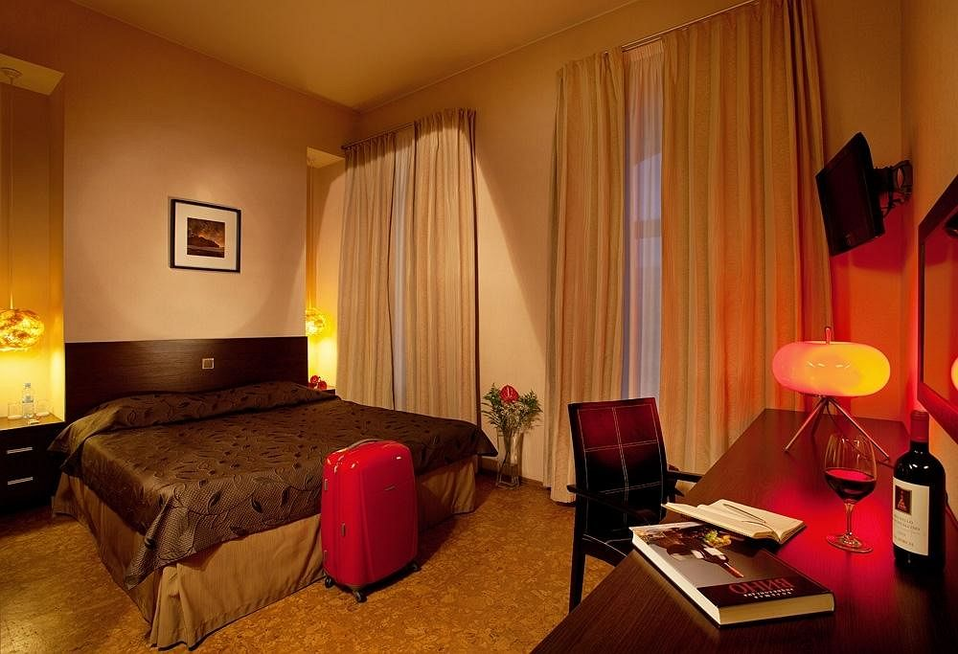
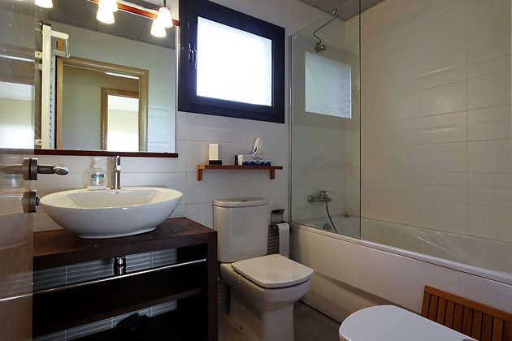
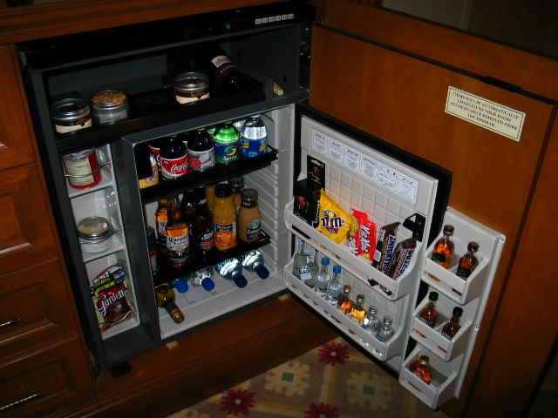
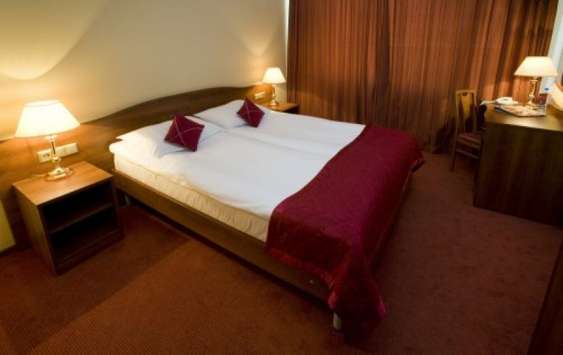

Slide 7
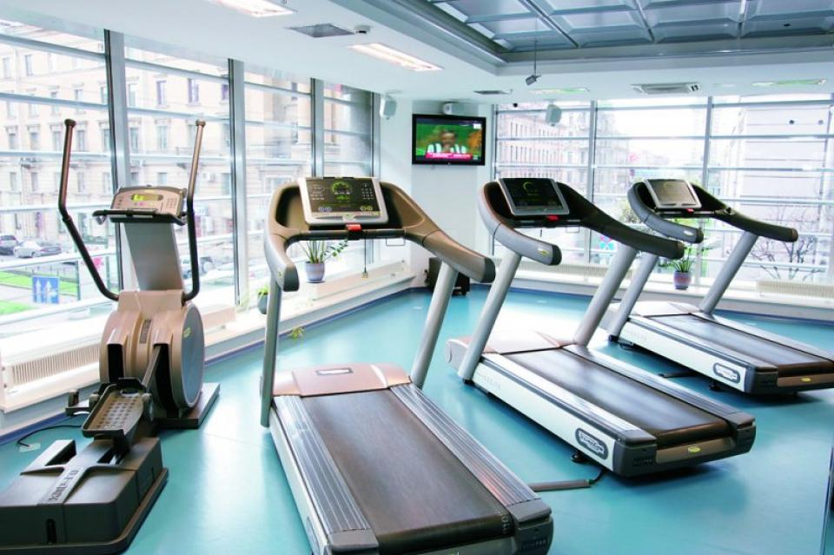
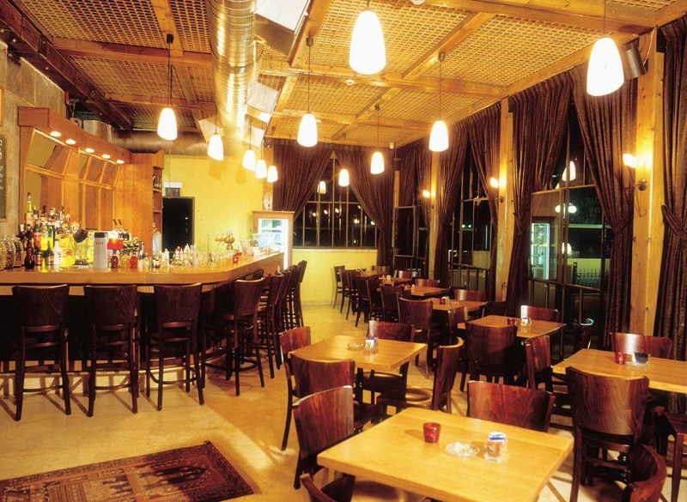
Дополнительные услуги нашей гостиницы

Slide 8
Взгляд в будущее!

Slide 9
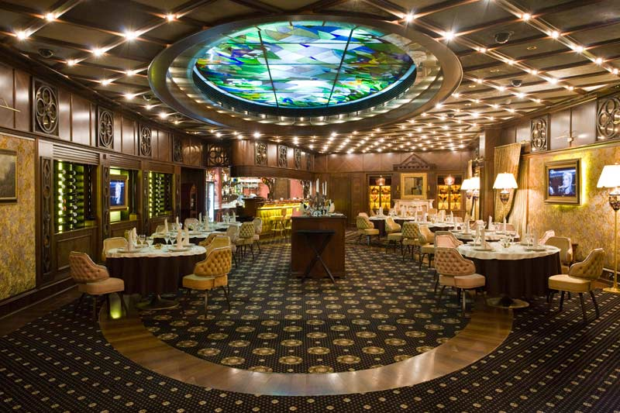
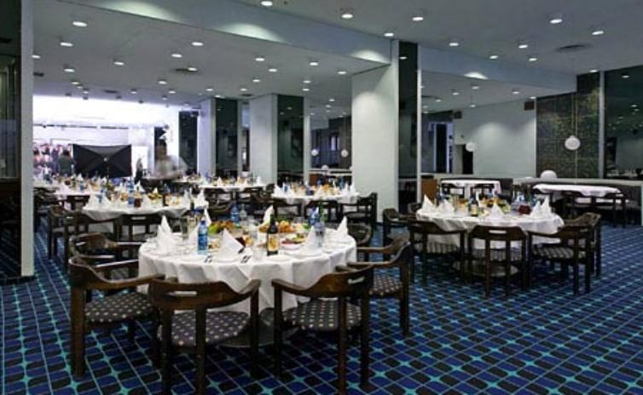
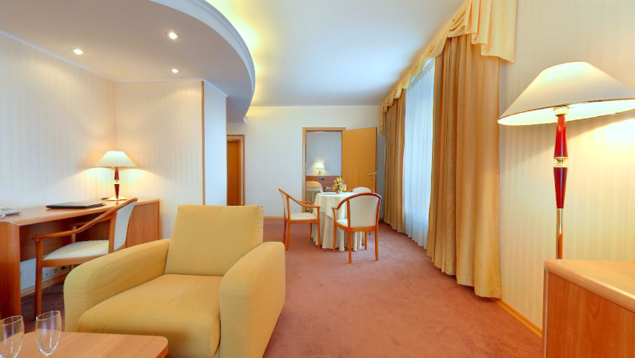
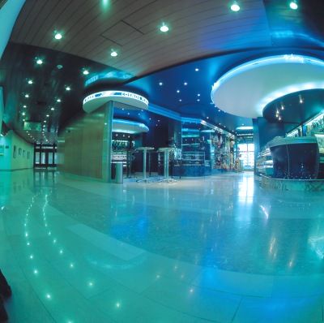
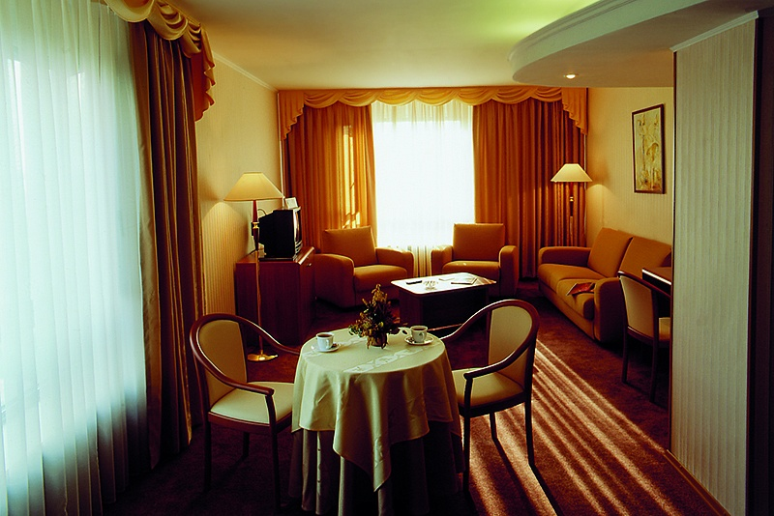
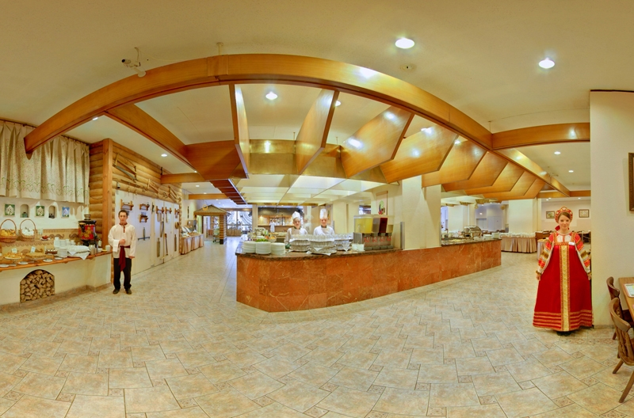

Slide 10
Развлечения в гостиничном комплексе «Олимп»
Одним из развлечений гостиничного комплекса будет являться проведение концертов в большом концертном зале. Где будут проходить концерты с участием звезд отечественной и зарубежной эстрады, театральные постановки и цирковые представления.

Slide 11
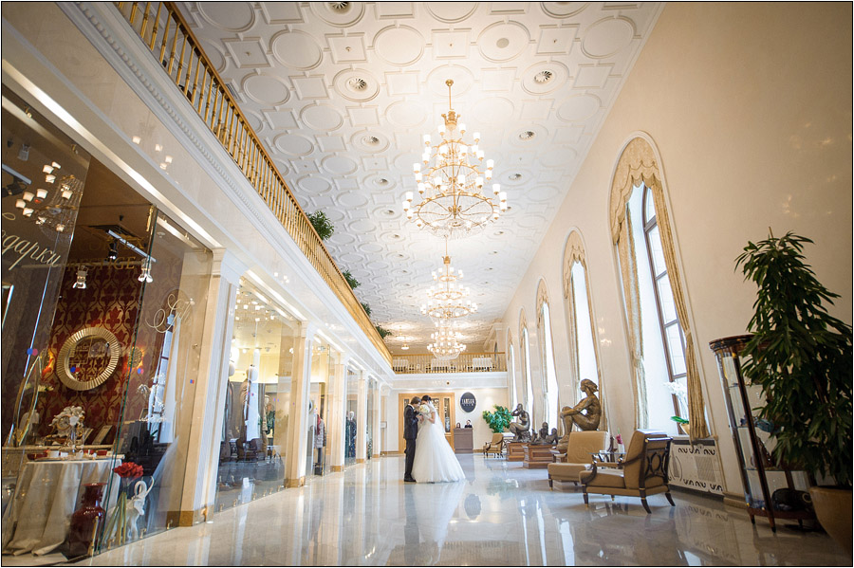
Свадьба на «Олимпе»
«Олимп» находится практически рядом с Дворцом бракосочетаний и парком Поддубного. Это отличное место для свадебной фотосессии.
Интерьер «Олимпа» будет напоминать Древнюю Грецию. Где будет царит ощущение простора, зал с комфортом будет вмещает до 300 гостей.
Банкетный зал «Олимпа» будет рассчитан на 20-250 человек в зависимости от рассадки. Зал будет состоять из нескольких помещений, которые можно будет объединить или разделить с помощью мобильных перегородок.
В залах будут отдельные сцены с кулисами и гримёрной комнатой. Так же будет качественный звук и освещение, будет установлен проекционный экран. Словом, всё, что нужно для весёлой и запоминающейся свадьбы.

Slide 12
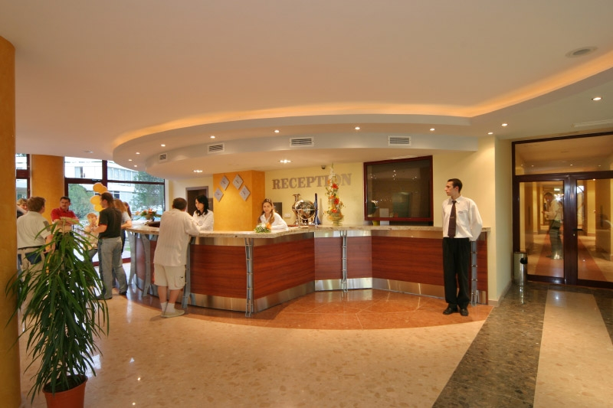
Хотите отдохнуть с уютом и комфортом?
Тогда мы Вас ждем в нашей гостинице «Олимп».

Slide 13
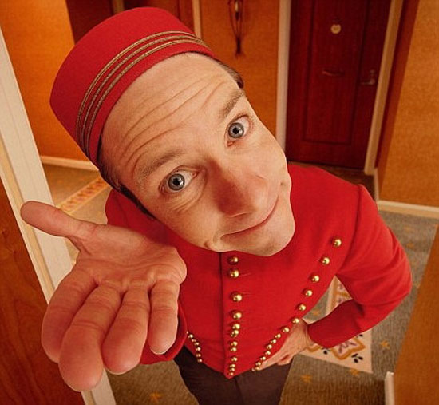

Slide 14
КОНЕЦ
Спасибо за внимание!

